Slide 1
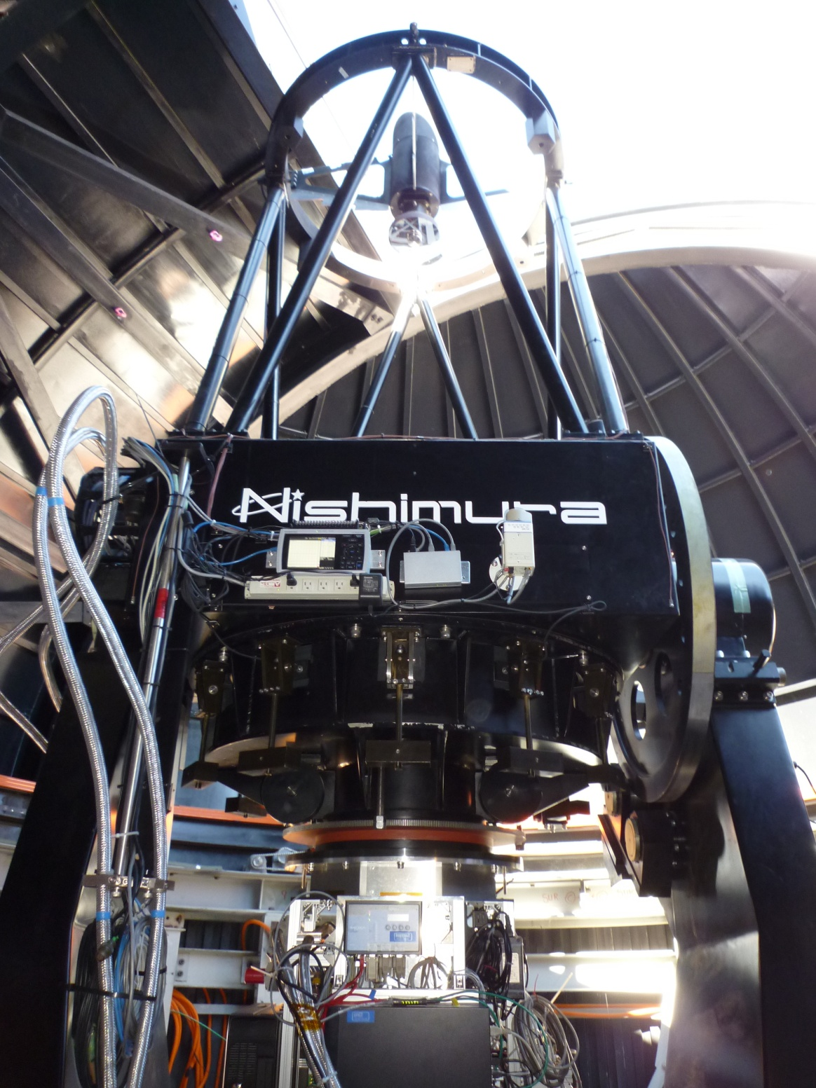
miniTAO/ANIR Status Report
2013.03.14
小西 真広、本原 顕太郎、高橋 英則、舘内 謙、 北川 祐太朗、ほかminiTAOチーム

Slide 2
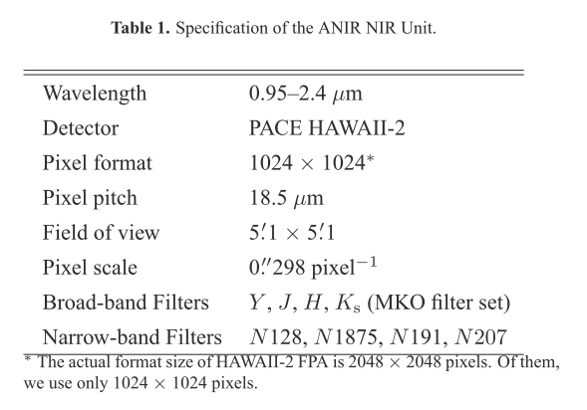
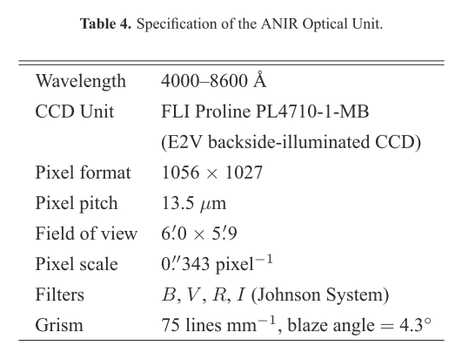
Atacama Near-InfraRed camera
ダイクロ鏡を用いた可視・赤外同時撮像
Paα輝線狭帯域撮像

Slide 3
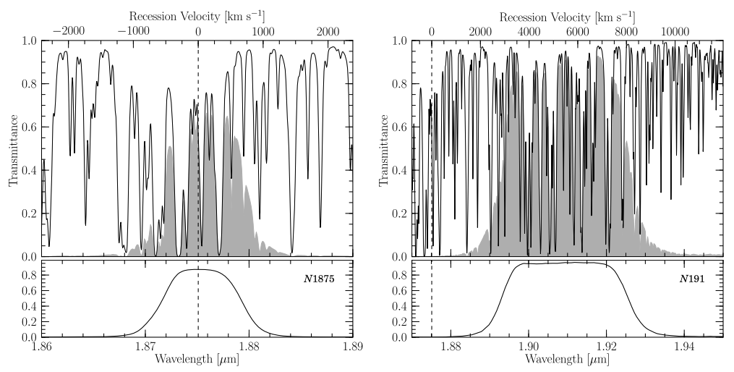
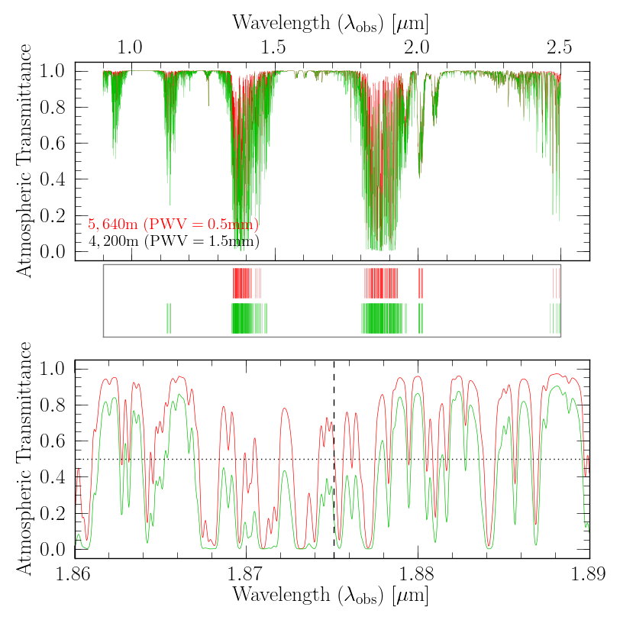
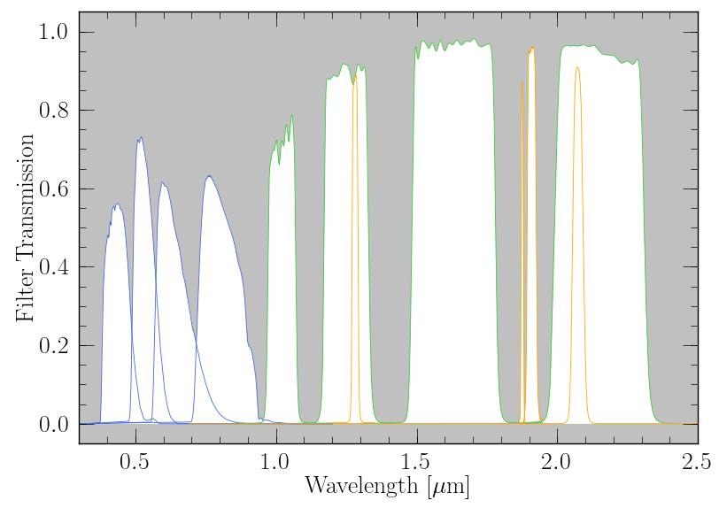
Optical/NIR Filters
Broad-band : BVRI + YJHK_{s}
Narrow-band : Paβ, Paα, CIV

Slide 4
ANIR Scientific Target
Paα imaging Survey of Galactic Center/Plane
Paα imaging of LIRGs/Mergers
SNe (remnant)
Low-mass/Massive Stars
Star-forming Regions
PNe
Transit

Slide 5
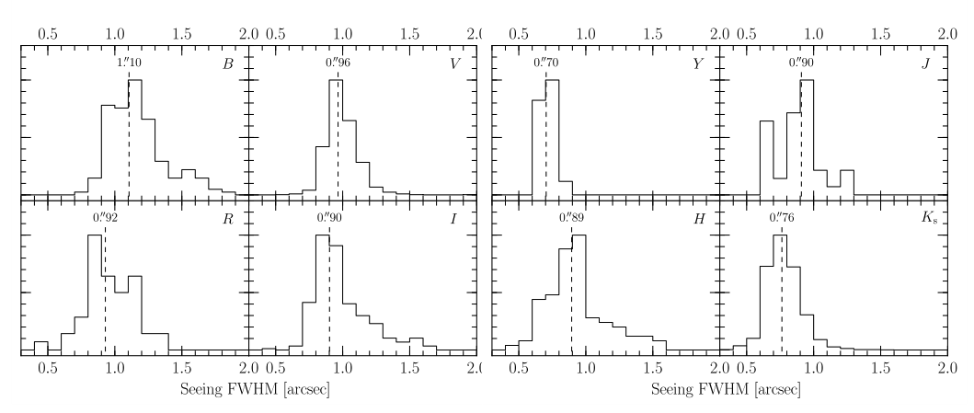
Seeing Statistics (from S11A)
Median ~ 0.8-1.0”, Best ~ 0.5” (<2pix)
ダイクロ鏡→赤外PSFが十字に。未解決。

Slide 6
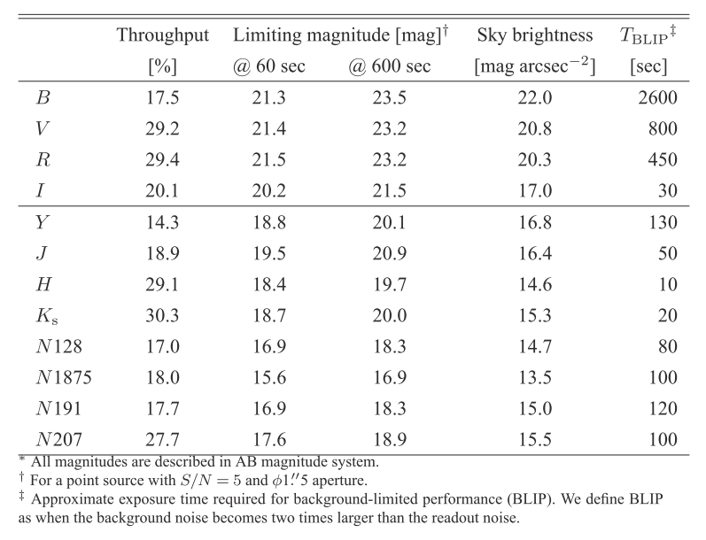
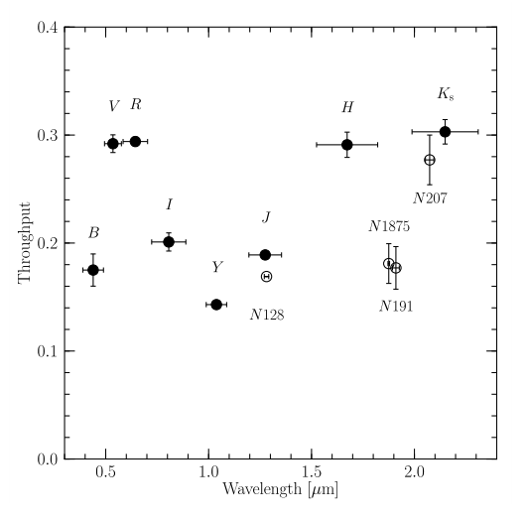
Throughputs/Limiting Magnitudes
可視
赤外BB
赤外NB
ダイクロ鏡使用時は赤外はもう数%下がる。

Slide 7
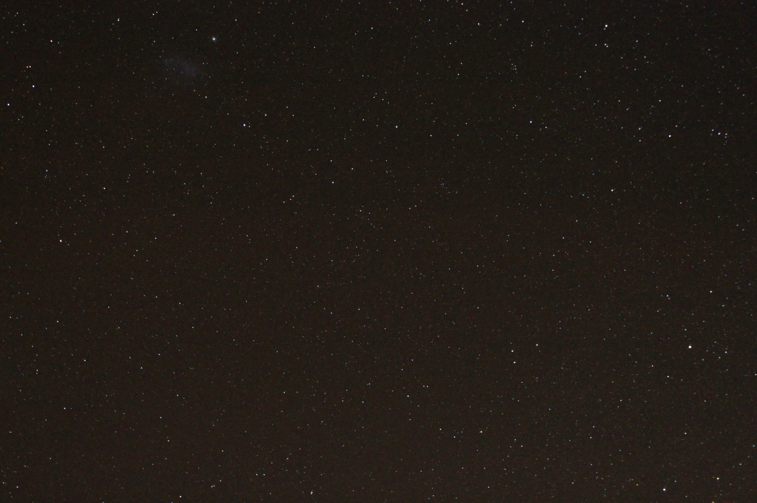
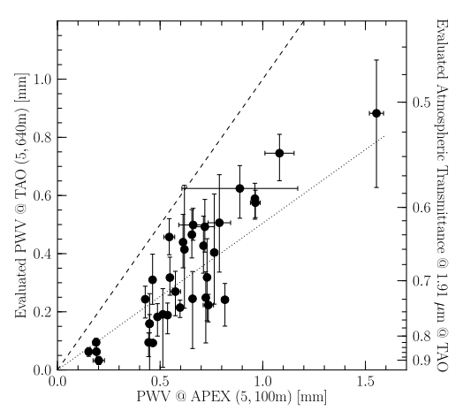
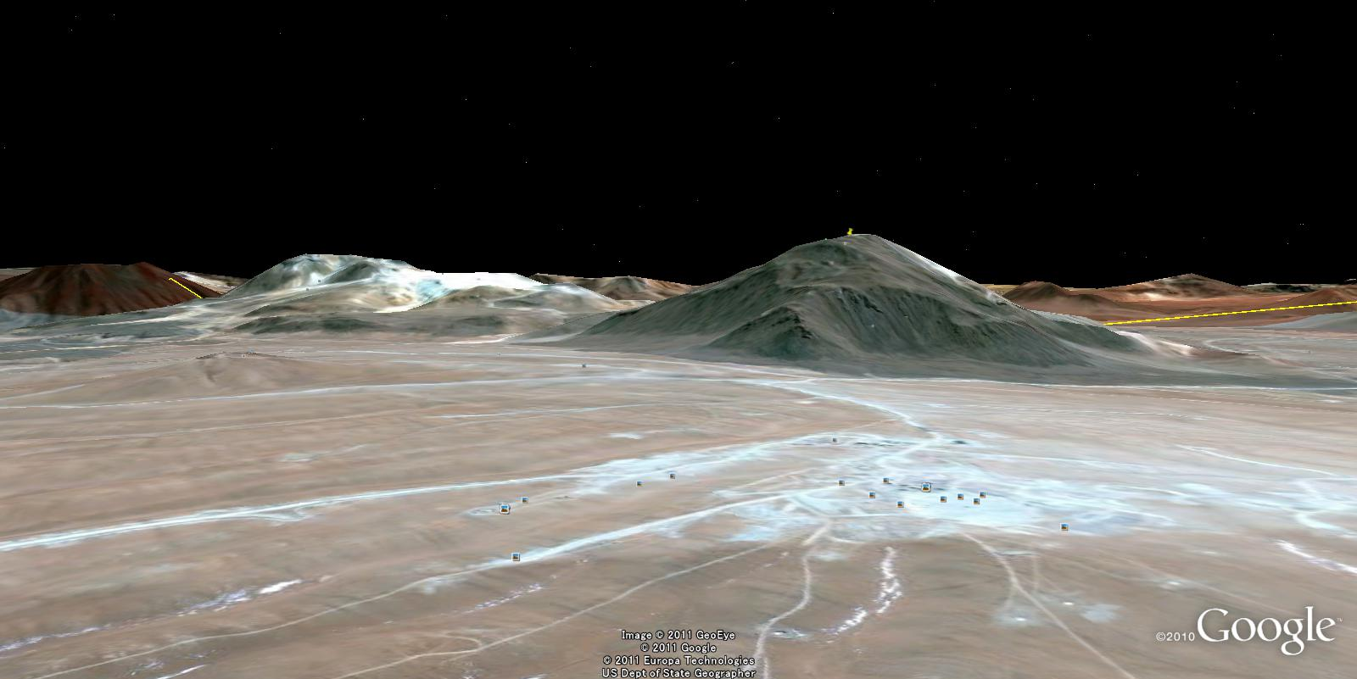
PWVs at TAO site
Paαのシステム効率から大気透過率を抽出
→APEXよりも50-70%ほどPWVが小さい傾向。地の利を実証？
右軸から換算したPWV期待値@TAO
Paα帯の推定大気透過率@TAO
Alt. 5,640m
TAO
気象モニターによるPWV実測値@APEX
APEX
ASTE
ALMA
NANTEN2
Alt. 5,000m

Slide 8
Automated Data Reduction
2MASSカタログ星を利用して、シーイング・限界等級・システム効率までを自動で導出。
赤外データを対象に、S13A試験運用開始を目指して整備中。
山頂からのデータ転送の負担軽減が課題。
可視データ対応は未定。

Slide 9
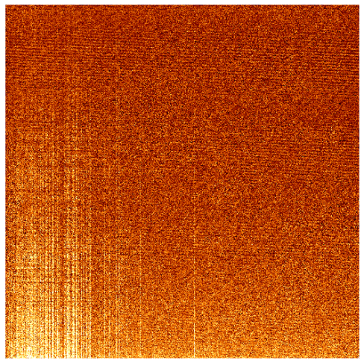
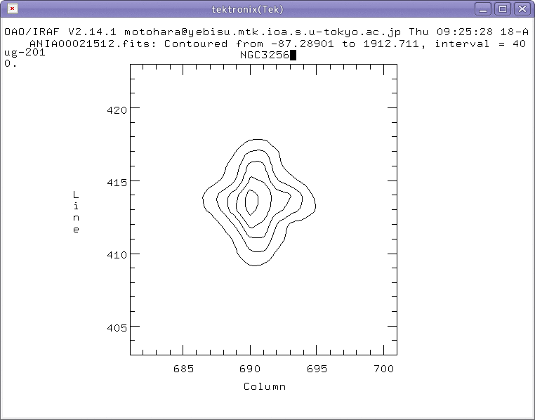
Current Status
機械系に大きなトラブル無し
フィルターターレット不具合がラン中に1回あるかないか。
懸念事項
ダイクロ鏡を入れた際の赤外星像劣化
赤外検出器：常温時の妙な振る舞い
S13A以降も問題なく継続運用出来る見込み。 （人とお金さえあれば。。。）

